Slide 1
Тема урока:
«Решение примеров и задач
на увеличение и уменьшение числа
в несколько раз».
Подготовила
учитель Лисецкая Татьяна Евгеньевна
КОУ ВО «Борисоглебская школа-интернат
для детей – сирот с ОВЗ»

Slide 2
Цель – закрепление знаний учащихся по решению задач и примеров действиями умножения числа 6 и деления на число 6.

Slide 3
Задачи:
- закрепить изученные вычислительные приемы арифметических действий.
-развивать и коррегировать мышление, воображение, память учащихся;
- расширять кругозор; активизировать и пополнять словарный запас учащихся.
- воспитывать любовь к математике, положительную учебную мотивацию.

Slide 5
Самый добрый в мире дед
В шубу, валенки одет,
Бородой седой зарос
Наш любимый …

Slide 9
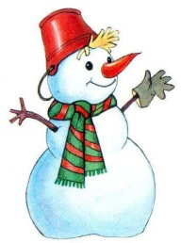
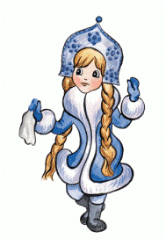
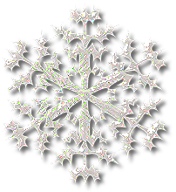
6 x 8 = 48 24 : 4 = 6
3 x 6 = 18 42 : 6 = 7
6 x 6 = 36 6 : 6 = 1
2 x 6 = 12 30 : 5 = 6
6 x 5 = 30 48 : 6 = 8

Slide 10
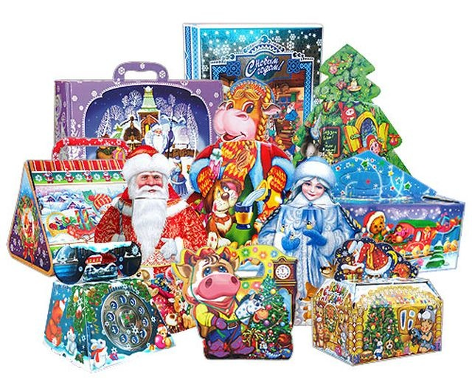
В подарке лежали 9 шоколадных конфет,
а карамелек в 6 раз больше.
Сколько карамелек было в подарке?

Slide 11
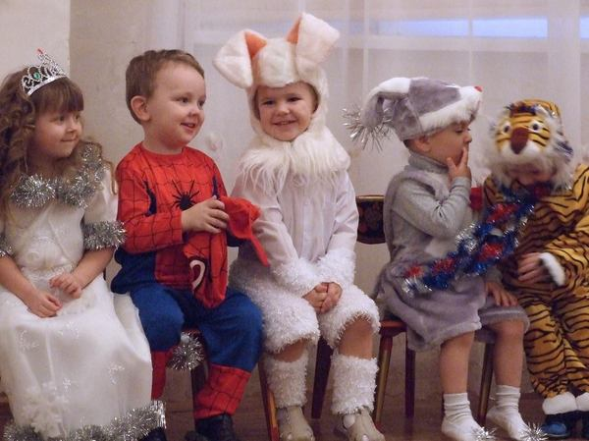
На новогодний праздник пришли
36 девочек,
а мальчиков в 6 раз меньше.
Сколько мальчиков пришли на
праздник?

Slide 15
Деду Морозу девочки написали
6 мешков писем,
а мальчики в 4 раза больше.
Сколько мешков писем написали дети?

Slide 16
Деду Морозу девочки написали 6 мешков писем, а мальчики в 4 раза больше. Сколько мешков писем написали дети?
Деду Морозу девочки написали 6 мешков писем, а мальчики в 4 раза больше. Сколько мешков писем написали дети?

Slide 25
стр. 105 №22
6x4-16=
8
6 x 8-39=
9
6x5-17=
13

